Slide 1

임베디드 시스템 설계 및 실험 화요일 분반
September 27, 2021
4주차
조교
조용훈
kchoyh95@pusan.ac.kr

Slide 2
공지
예비 발표
해당 주차 실습 내용 및 이론적 배경 등을 약 10분 발표
발표 자료는 수업 하루 전(일요일) 23:59 까지 PLATO ‘예비 발표 자료실’에 PDF 업로드(늦으면 감점)
발표 일정
9월 26일 4주차 (두 조) | 10월 10일 6주차 (두 조) | 10월 17일 7주차 (두 조) | 10월 31일 9주차 (두 조) | 11월 7일 10주차 | 11월 14일 11주차 | 11월 21일 12주차
3조 7조 | 5조 11조 | 10조 6조 | 8조 1조 | 9조 | 4조 | 2조

Slide 3
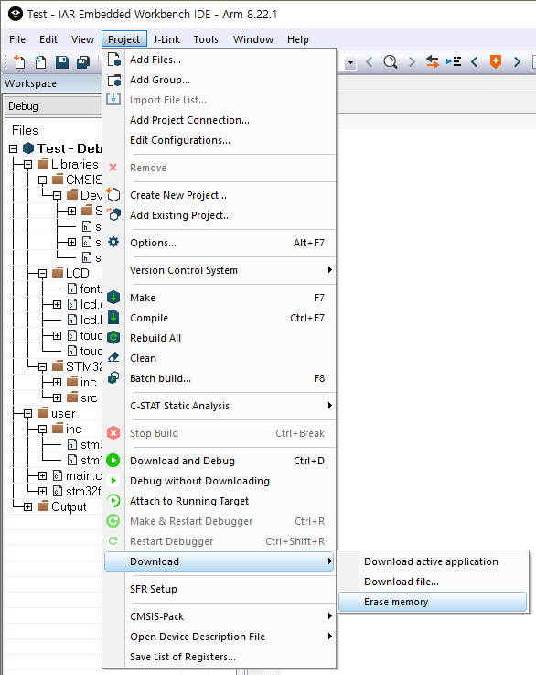
공지
간혹 이전에 잘못 짠 코드를 올린 것이 그대로 레지스터에 남아서 원하는 대로 동작이 안 될 경우가 있습니다.
왼쪽과 같이 memory를 지운 뒤 작성한 코드를 올리시기 바랍니다.

Slide 4
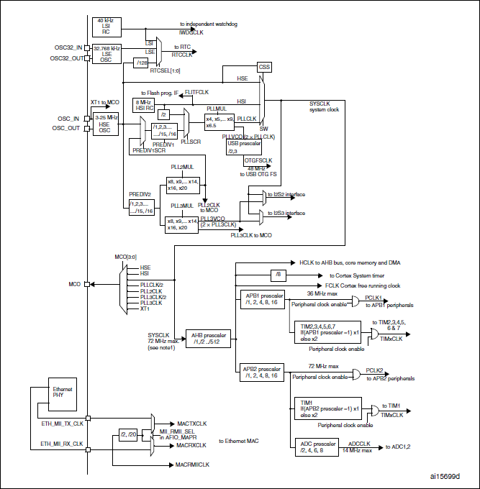
공지
Clock Tree
Reference Manual 126p
FCLK : CPU에 사용
HCLK : AHB Bus에 사용
고속 입출력 장치에 사용
PCLK : APB Bus에 사용
저속 입출력 장치에 사용

Slide 5
공지
Clock 설정
내부 clock (HIS clock)
외부 clock (HSE clock)
내부와 외부 clock 선택 후 PLL을 통해 주파수 조정
PLL : Phase Locked Loop

Slide 6
공지
MCO
Microcontroller Clock Output
STM 내부에서 사용되는 clock을 외부로 출력
MCO 핀으로 출력할 때 GPIO 최대 속도를 넘으면 안됨

Slide 7
공지
6주차 예비 발표 준비 내용
Clock의 개념
HIS Clock 및 HSE Clock
Clock Tree에 대해 자세하게
PLL이 무엇인지
MCO가 무엇인지
UART/USART의 개념
UART/USART 송수신 프로토콜
Data Frame (Start Bit, Data Bit, Parity Bit, Stop Bit, Baud Rate)에 대해 자세하게

Slide 8
4주차 실험 내용

Slide 9
실험 목적
스케터 파일의 이해 및 플래시 프로그래밍
릴레이 모듈의 이해 및 임베디드 펌웨어를 통한 동작
센싱에서 폴링 방식의 이해

Slide 10
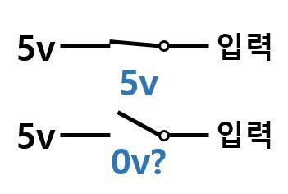
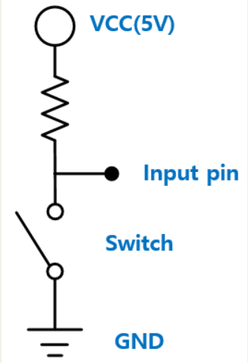
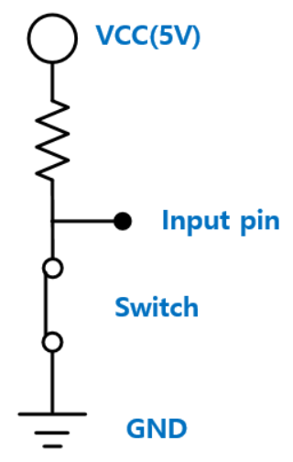
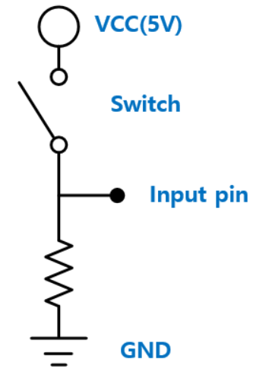
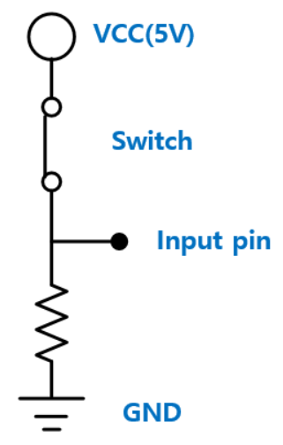
Floating / Pull Up / Pull Down
플로팅 (Floating)
전압을 High / Low 로 보기 힘든 상태
아주 작은 노이즈만으로도 High와 low 사이를 빠르게 이동하여 오동작 유발
따라서 풀업 저항 또는 풀다운 저항을 사용
Pull Up
VCC에 저항을 연결하는 방법
스위치 OFF 시 input에는 High 신호
스위치 ON 시 input에는 Low 신호
Pull Down
GND에 저항을 연결하는 방법
스위치 OFF 시 input에는 Low 신호
스위치 ON 시 input에는 High 신호

Slide 11
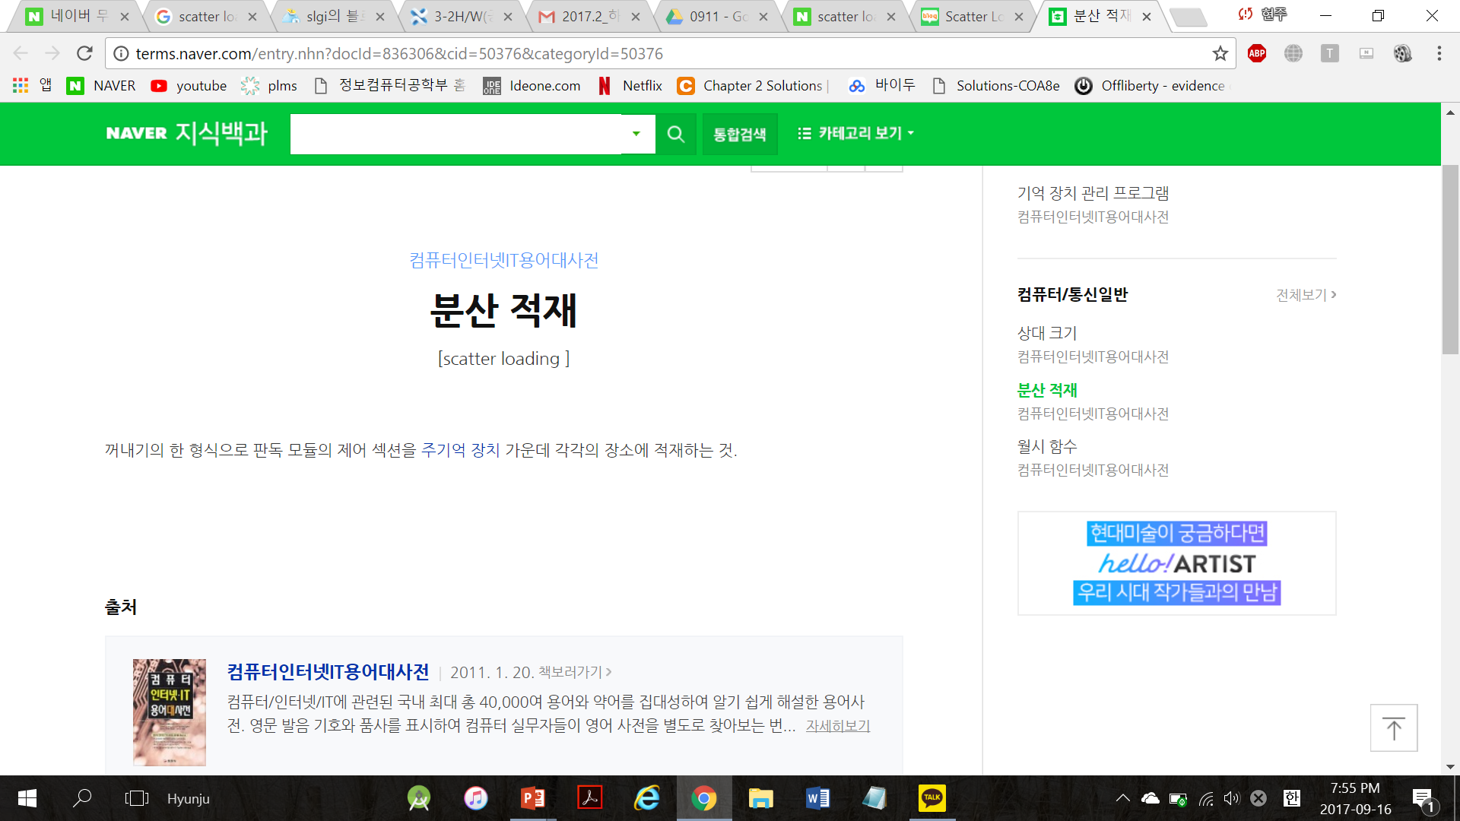
스캐터 파일
Scatter File 이란?
실행시킬 바이너리 이미지가 메모리에 로드될 때, 바이너리 이미지의 어떤 영역이 어느 주소에 어느 크기만큼 배치되야 할 지 작성한 파일.

Slide 12
스캐터 파일
Scatter File이 필요한 이유?
1) 바이너리의 여러 부분을 각각 별개의 메모리 영역에 로드해야 될 때
2) 자주 사용되거나 빠른 실행을 요구하는 코드영역을 접근시간이 빠른 메모리에 우선 배치하도록 설정할 수 있음.

Slide 13
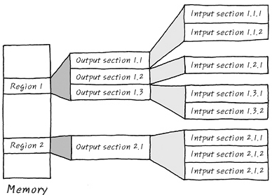
스캐터 파일 코드 분석
Input Section
RO (code, constant data)
RW (global data)
ZI(zero initialized)
중 하나의 속성을 갖는 집합
Output Section
Input section들 중에 같은 속성을 갖는 것들을 묶어 놓은 것
Region
Output section을 묶어 놓은 것

Slide 14
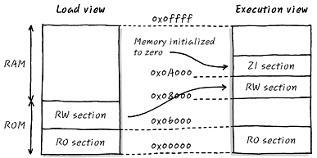
스캐터 파일 코드 분석
- Load view : flash에 실행 image가 담겨 있을 때의 형태
- Execution view : flash에 실행 image가 실행 될 때의 형태

Slide 15
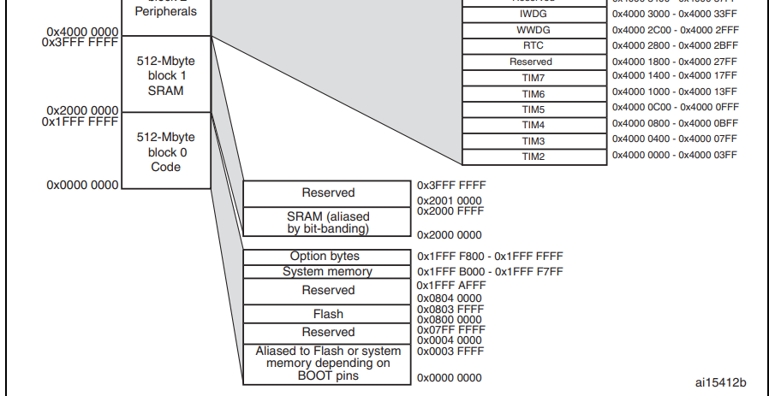
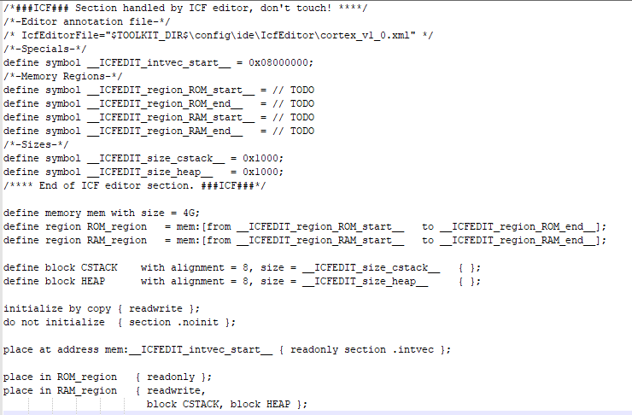
스캐터 파일 업로드
IAR EW는 .icf 파일을 스캐터 파일로 이용
원하는 만큼 메모리 영역을 할당 가능

Slide 16
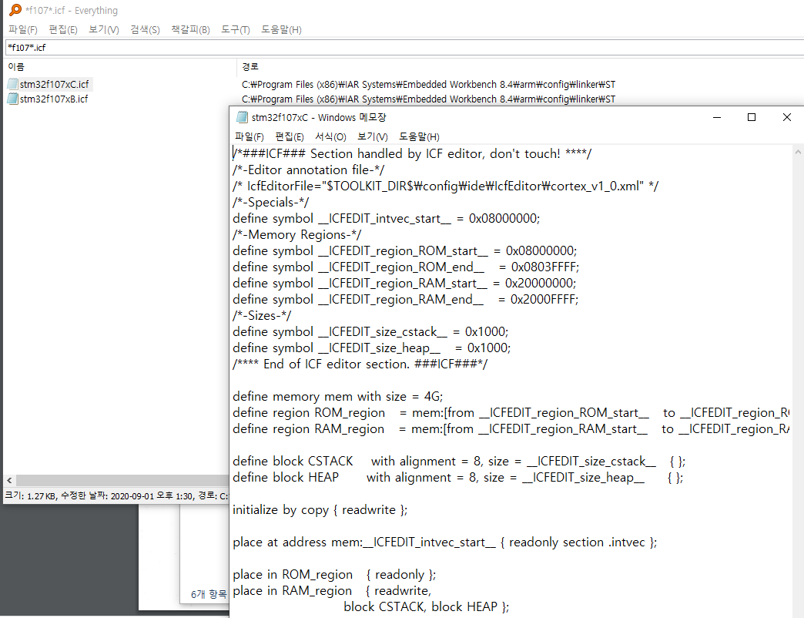
STM32보드 스캐터 파일 확인
우리 보드 모델명인 “STM32F107VCT6” 에 대한 스캐터 파일을 확인할 수 있음

Slide 17
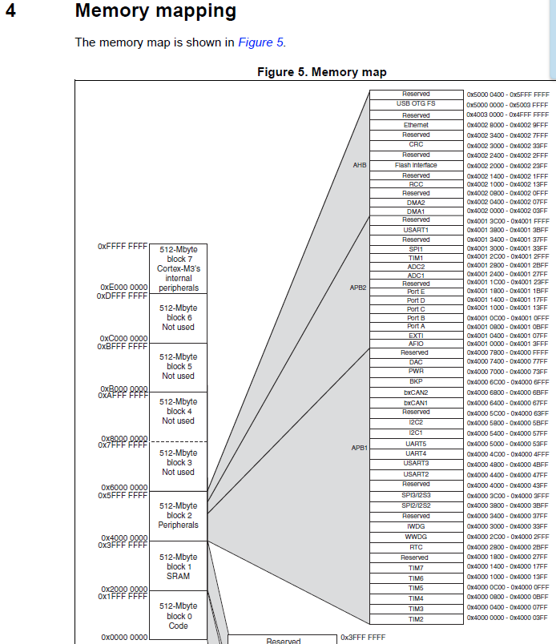
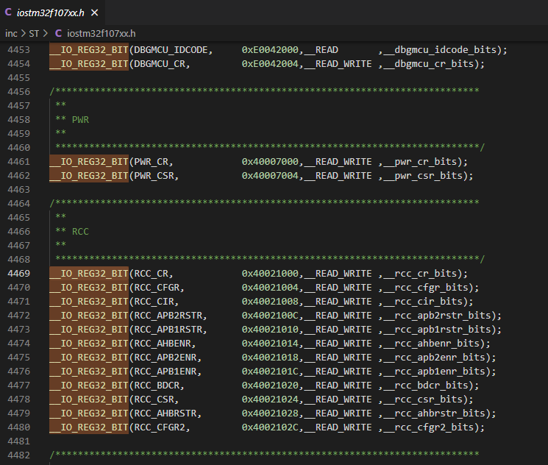
STM32보드 메모리 맵핑 확인

Slide 18
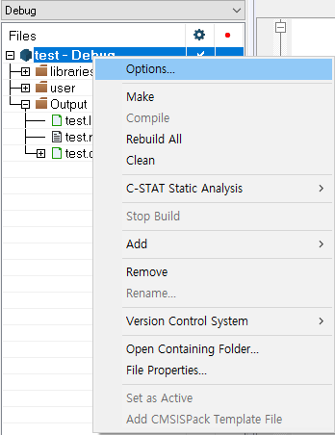
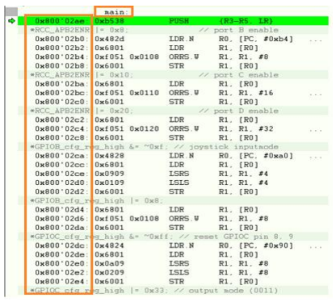
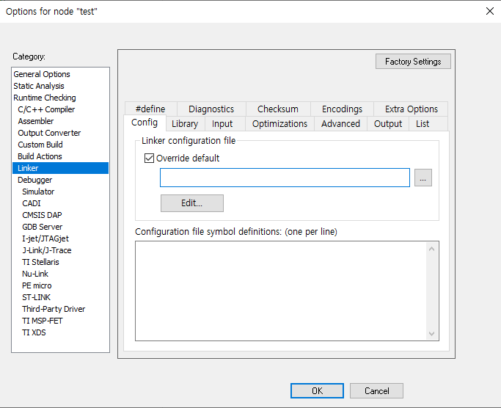
스캐터 파일 업로드
작성한 *.icf 파일
project 오른쪽 클릭 – Options..
Linker – Config – Override default
… 을 눌러 업로드

Slide 19
Interrupt vs Polling
Interrupt
Hardware의 변화를 감지해 외부로부터
전기신호 입력을 CPU가 알아채는 방법
CPU 마다 다른 방식으로 동작
진행 중인 일을 잠시 멈추고 인터럽트 처리 루틴을 실행하여 신호를 처리함
Polling
Hardware의 변화를 지속적으로 읽어들여 변화를 알아채는 방법
신호를 판단하기 위해 지속적으로 확인해야 함
다른 일을 하는 중에 신호를 읽을 수 없음

Slide 20
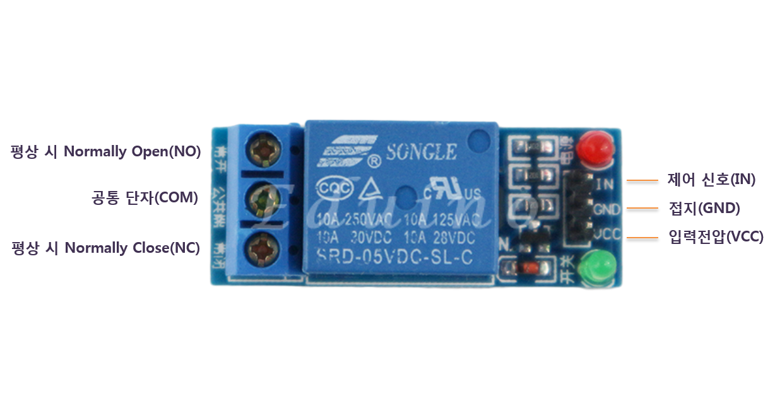
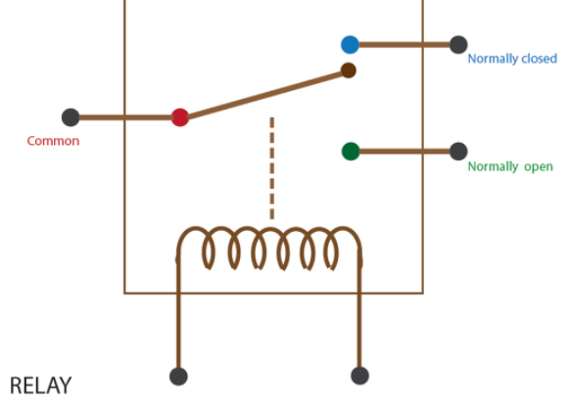
릴레이 모듈
Relay Module
: 릴레이를 제어하는 모듈
: 전자기유도원리를 이용하여 스위치 역할
: 릴레이에 신호를 가하면 출력 상태(ON/OFF)가 변경된다
릴레이 모듈에 3.3v 전원 인가해서 사용 (5V 는 작동 안 할 수 있음)
COM은 제어 신호(IN)에 따라 NO 또는 NC로 붙는다
NO: 평소에 open, high 신호가 들어오면 close
NC: 평소에 close, high 신호가 들어오면 open

Slide 21
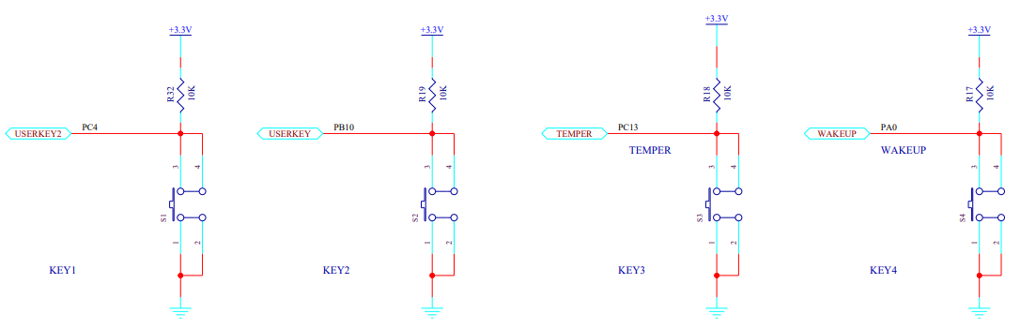
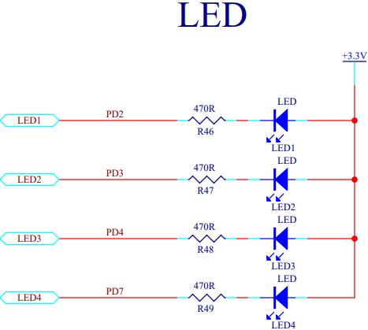
LED, 버튼 회로도
4주차 실험 릴레이 모듈 사용을 위한 필수 GPIO : PC4, PB10, PC13
릴레이 모듈의 Input(보드 output) 핀 : 조별 선택

Slide 22
실험 주의사항
실험 장비들을 연결 및 분리할 때 반드시 모든 전원을 끄고 연결해주세요.
장비사용시 충격이 가해지지 않도록 주의해주세요.
자리는 항상 깔끔하게 유지하고 반드시 정리 후 퇴실해주세요.
실험 소스 코드와 프로젝트 폴더는 백업 후 반드시 삭제해주세요.
장비 관리, 뒷정리가 제대로 되지 않을 경우 해당 조에게 감점이 주어집니다.
동작 중 케이블 절대 뽑지말것
보드는 전원으로 USBPort나 어댑터(5V,1A)를 사용할것 (5V 5A 어댑터(비슷하게 생김)와 혼동하지 말 것, 사용시 보드가 타버림 -> 감점)
디버깅 모드 중에 보드 전원을 끄거나 연결 케이블을 분리하지 말 것!!!
->지켜지지 않을 시 해당 조 감점

Slide 23

실험미션
미션 ! 별도 미션지 참고
릴레이 모듈과 연결된 pin 을 set 한 뒤 delay() 함수 호출하고 다시 reset 하는 방식으로 구현
실험 검사
오늘 검사 받을 수 있는 조는 오늘 받고 못 받는 조는 따로 미션 수행 후 다음 수업 시작할 때 검사
이번 주 실험 결과 보고서 및 소스 코드
이론부터 실습까지 전반적인 내용을 포함하도록 작성 (실험 과정 사진 찍으시면 좋아요)
다음 실험시간 전까지 PLATO 제출 ( 보고서, 동작 영상 )
소스 코드는 직접 작성 및 수정한 파일만 제출
나가실 때, 만드신 코드 및 프로젝트 폴더는 모두 백업하시고 삭제해주세요.
다른 분반 파일은 만지지 마시고 조교에게 알려주세요.
자리 정리정돈 안 되어 있으면 감점합니다!!!

